Slide 1


재외동포를 위한 한국어(영어권)
6-1
재미한국학교협의회 (NAKS)
The National Association for Korean Schools

Slide 2
Unit 02
세계의 기후
단어 학습 링크
https://quizlet.com/join/ZRwGaVKgR
재미한국학교협의회 (NAKS)
The National Association for Korean Schools

Slide 3

다양한 기후를 나타내는 사진들이에요.
어느 기후에 속하는지 알아요?
이런 사진을 보면 어느 지역이 생각나요?
우리가 살고 있는 곳은 어느 기후에 속할까요?
여러분은 어느 곳에서 살고 싶어요?
재미한국학교협의회 (NAKS)
The National Association for Korean Schools

Slide 4
2과에서는 세계의 다양한 기후에 대해 알아볼 거예요. 기후의 특징, 기후별 자연 환경과 생활양식에 대해 이야기할 거예요.
학습 목표
학습 내용
세계의 기후를 구분하여 설명할 수 있다.
기후별 자연환경과 생활양식을 설명할 수 있다.
주제: 세계의 기후
어휘: 다양한 기후
문법: 1. –(으)ㄹ뿐더러
2. –은/는 …대로
문화: 날씨를 알아보는 방법
재미한국학교협의회 (NAKS)
The National Association for Korean Schools

Slide 5

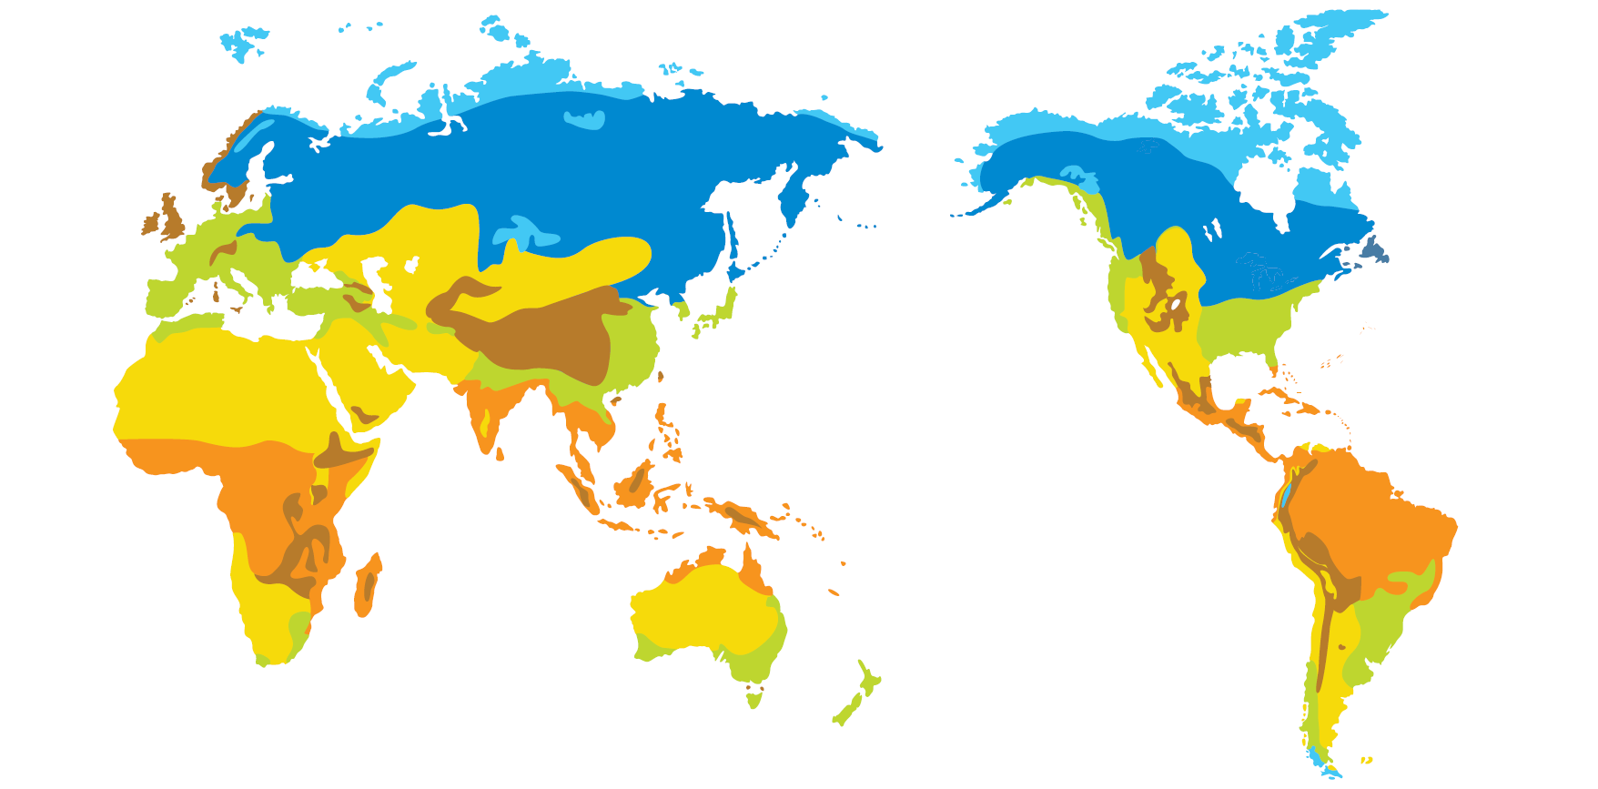
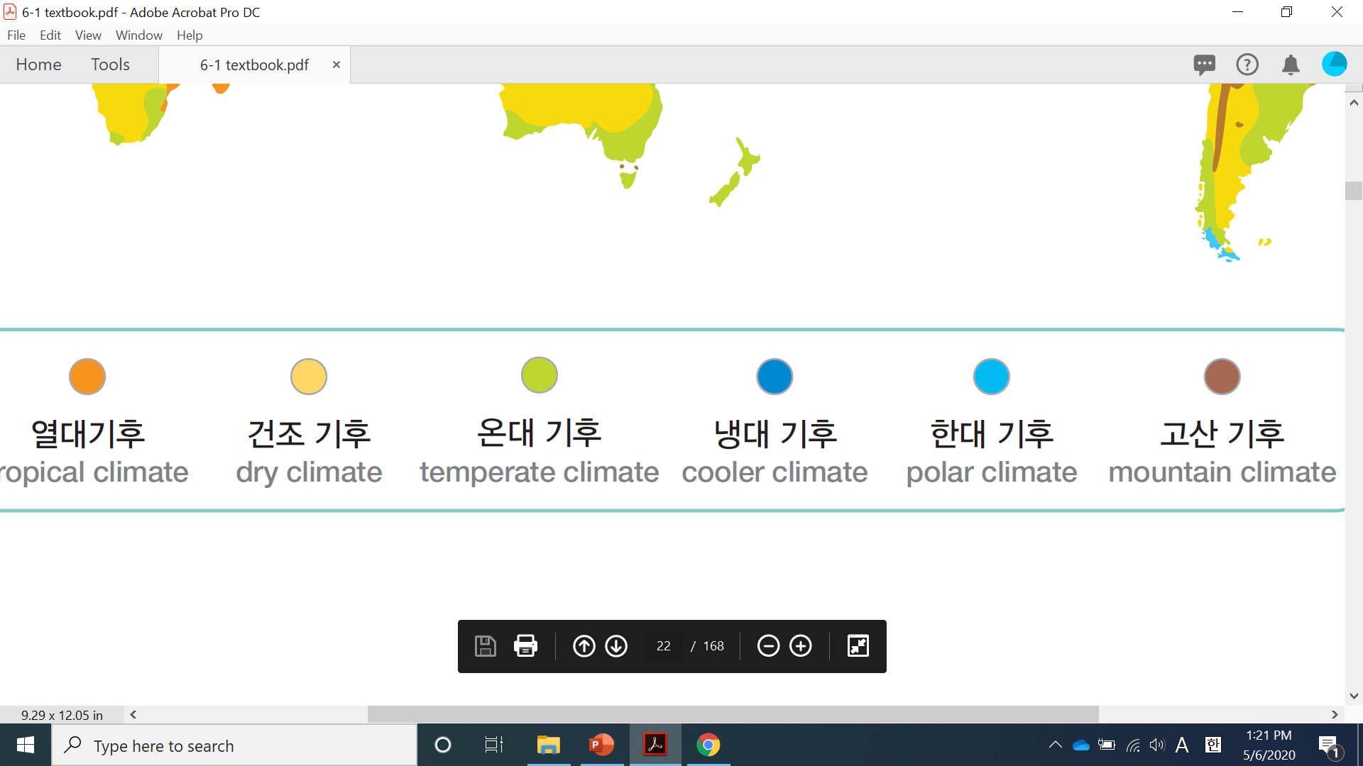
세계의 기후
교과서 22쪽
지도에서 북극을 찾아 보세요. 한대 기후 지역은 여름이 짧고 겨울은 길어요.
세계의 기후를 크게 6가지로 구분하는데, 한국과 미국은 무슨 기후인지 알아볼까요?
일 년 내내 기온이 높고 강수량이 많은 적도 주변 지역은 무슨 기후인가요?
재미한국학교협의회 (NAKS)
The National Association for Korean Schools

Slide 6

©cleanpng.com
날씨 vs 기후
선생님의 어휘 노트
특정한 날의 상태
(기온, 강수량, 바람 등)를
말한다.
특정한 지역의 기온, 강수량,
바람 등의 대기 상태를 오랜
기간(보통 30년) 관찰하고
평균해서 나타낸 특징이다.
사람들의 생활 양식, 동물과
식물의 종류에 영향을 미친다.
재미한국학교협의회 (NAKS)
The National Association for Korean Schools

Slide 7
기후 관련 어휘
교과서 23쪽
기온이 높다/낮다 |  | 강수량이 많다/적다 |  | 습도가 높다/낮다
연평균 강수량 |  |  | 연평균 기온
건기 | 우기
기후를 결정하는 데 영향을 미치는 것들은 어떤 것들일까요?
재미한국학교협의회 (NAKS)
The National Association for Korean Schools

Slide 8
©cleanpng.com
습기 vs 습도
선생님의 어휘 노트
물기가 많아 젖은 듯한 기운을
가리키는 말이며, ‘습기가 많다,
습기가 차다, 습기를 제거하다’
등으로 사용한다.
공기 가운데 수증기가 들어
있는 정도를 가리키는 말로
‘적절한 습도를 유지하다,
장마철에는 습도가 높다’
등으로 사용한다.
재미한국학교협의회 (NAKS)
The National Association for Korean Schools

Slide 9
자연 재해 관련 어휘
교과서 23쪽
태풍이 불다
가뭄 | 홍수 |  | 태풍
토네이도 |  | 폭설
극심한 가뭄
홍수가 나다
가뭄이 들다
폭설이 내리다
재미한국학교협의회 (NAKS)
The National Association for Korean Schools

Slide 10


교과서 24쪽
로라 가족이 어디로 여행을 갈지 이야기하고 있어요. 어떤 곳에 가려는 것 같아요? 잘 듣고 얘기 나눠요.
괌의 기후는 어떤 특징이 있어요?
Audio
04
로라 남동생은 어떤 곳에 가고 싶어해요?
발음에 주의하면서 말해 보세요: 볼거리, 속하지만
재미한국학교협의회 (NAKS)
The National Association for Korean Schools

Slide 11
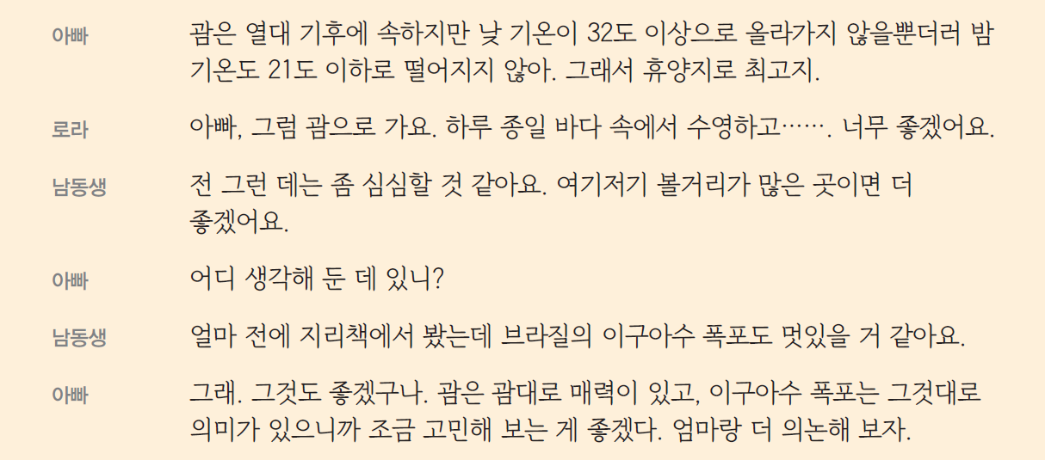
문맥 속에서
문법 표현 살펴보기
2명씩 대화문 함께 읽기
재미한국학교협의회 (NAKS)
The National Association for Korean Schools

Slide 12
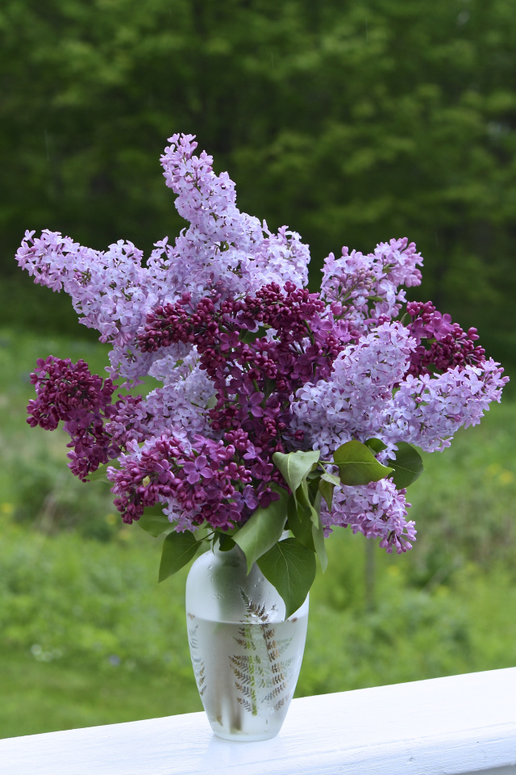
오늘의 문법 1. –(으)ㄹ뿐더러
제시카: 선생님, 이게 무슨 꽃이에요? 예쁘고 향기도 좋아요.
선생님: 맞아요. 라일락은 예쁠뿐더러 향기도 아주 좋아요.
괌은 낮 기온이 32도 이상으로 올라가지 않을뿐더러 밤 기온도 21도 이하로 떨어지지 않아요.
©elizawaters.com
재미한국학교협의회 (NAKS)
The National Association for Korean Schools

Slide 13
문장 만들기
오늘의 문법 1. –(으)ㄹ뿐더러
This expression is used to emphasize both the first clause and the second clause at the
same time. Both clauses should have similar nuance or tone.
적도 부근은 기온이 높고 비가 많이 내릴뿐더러 햇빛도 강해서
식물이 잘 자란다.
온대 기후 지역은 기온이 따뜻할뿐더러 강수량도 많아 벼농사에 유리하다.
지금은 성수기라서 비행기 표를 구하기 어려울뿐더러 가격도 평상시보다 훨씬 비싸다.
교과서 25쪽 연습 문제 1
재미한국학교협의회 (NAKS)
The National Association for Korean Schools

Slide 14
오늘의 문법 1. –(으)ㄹ뿐더러: Conjugation Rules
1 | 받침 O | + -을뿐더러 | 좋을뿐더러
2 | 받침 X ㄹ받침 | + -ㄹ뿐더러 | 클뿐더러 살뿐더러
띄어 쓰지 않아요!
재미한국학교협의회 (NAKS)
The National Association for Korean Schools

Slide 15

오늘의 문법 2. –은/는 …대로
알렉스: 선생님, 부모님이랑 가끔 말이 잘 안 통할 때가 있어요.
선생님: 아마 그럴 거야. 10대는 10대대로, 부모님 세대는 부모님 세대대로 중요하게 생각하는 게 다르니까. 부모님 입장에서 한번 생각해 보려고 노력하면 어떨까?
©theartof.com
저는 저대로 생각이 있단 말이에요.
재미한국학교협의회 (NAKS)
The National Association for Korean Schools

Slide 16
문장 만들기
오늘의 문법 2. –은/는 …대로
This expression indicates that the one is distinct from the other. The noun before 은/는
is usually used again before 대로.
비는 비대로 오고 바람은 바람대로 불어서 여행을 제대로 하지 못했다.
열대 지역은 열대 지역대로, 냉대 지역은 냉대 지역대로 자연의 아름다움이 있다.
아이는 아이대로 즐거워했고, 엄마는 엄마대로 그런 아이의
모습을 보고 행복해했다.
교과서 25쪽 연습 문제 2
재미한국학교협의회 (NAKS)
The National Association for Korean Schools

Slide 17
듣기 전 활동: 한국에 대해 얘기하기
교과서 26쪽
한국의 장마철은 언제입니까? 얼마 동안 계속됩니까?
바람이 많이 부는 제주도의 집은 어떤 모양일까요?
추운 지방과 더운 지방 중에서 어느 곳의 김치에 소금을
더 넣을까요?
듣기에 나올 내용입니다. 생각해 보고 들으면 이해가 더 잘 돼요.
재미한국학교협의회 (NAKS)
The National Association for Korean Schools

Slide 18


교과서 26쪽
장마철에 한국 여행을 하게 된 수빈과 엄마가 짐을 챙기면서 하는 대화예요. 잘 들어 보세요.
2. 한국 장마철 날씨에 관한 대화 듣기
©cleanpng.com
Audio
05
연습 문제 2
한국의 장마철은 어떤 특징이 있는지 얘기해 보세요.
재미한국학교협의회 (NAKS)
The National Association for Korean Schools

Slide 19

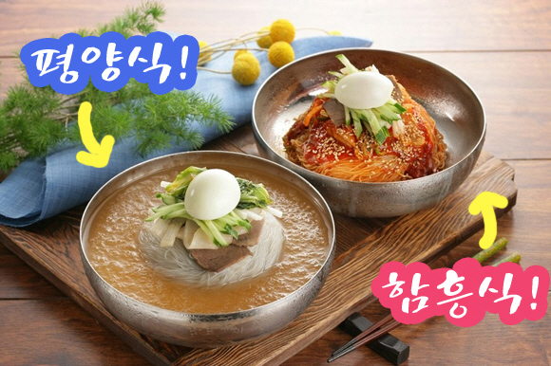
교과서 26쪽
함흥냉면과 평양냉면이 다르다는 걸 알아요? 지역별로 유명한 음식들이 다른데 얼마나 알아요?
©signal.sedaily.com
3. 한국 기후와 음식에 대한 발표 듣기
Audio
06
지도에서 어느 쪽이 평양일까요?
음식과 기온은 어떤 관계가 있어요?
연습 문제 3
재미한국학교협의회 (NAKS)
The National Association for Korean Schools

Slide 20


교과서 115쪽
기후별 특징 발표하기
기후에 따라 달라지는 생활 모습(집의 모양, 음식 등)을 조사해서 발표할 거예요.
내용을 교과서에 직접 써 보세요.
프랑스에서 포도주를 생산하기가 좋은 이유는 무엇일까요?
몽골 사람들은 왜 게르와 같은 집을 지었을까요?
발표하고 피드백 받기
재미한국학교협의회 (NAKS)
The National Association for Korean Schools

Slide 21
읽기 활동 전 새 단어 확인
교과서 28쪽
기상학자 | 생물종 | 밀림
초원 | 야생 동물 | 대이동
여기 있는 어휘들은 모두 한자어들이에요.
음절마다 뜻을 생각하면서 읽으면 이해도 잘되고 암기도 잘돼요.
재미한국학교협의회 (NAKS)
The National Association for Korean Schools

Slide 22
읽기 활동 전 새 단어 확인
교과서 29쪽
열대 우림 기후 | 열대 몬순 기후 | 열대 사바나 기후
열 熱(더울 열) 대 帶(띠 대)
우 雨(비 우) 림 林(수풀 림/임)
몬순 Monsoon
사바나 Savanna
재미한국학교협의회 (NAKS)
The National Association for Korean Schools

Slide 23

교과서 28쪽
1. 읽기 전 활동: 사진을 보면서 기후 특징 이야기하기
왼쪽부터 어느 기후인지 얘기해 볼까요?
각각 어떤 특징들이 있을까요?
열대우림 기후에 대해 좀더 알아 볼까요?
재미한국학교협의회 (NAKS)
The National Association for Korean Schools

Slide 24
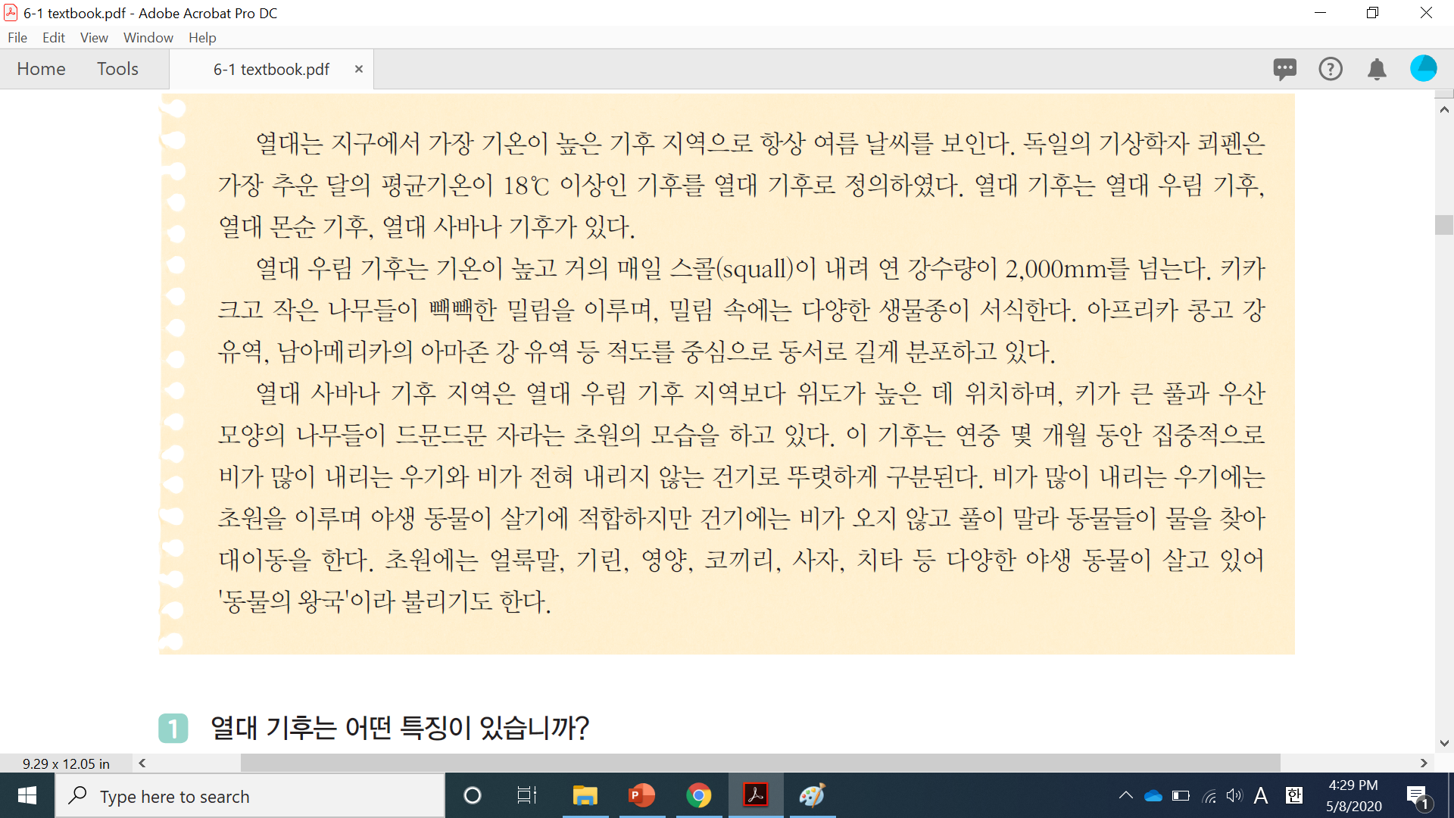
열대 기후
교과서 28쪽
열대 기후의 정의가 무엇인가요? 누가 정의했어요?
열대 우림 기후의 특징들을 말해 보세요.
재미한국학교협의회 (NAKS)
The National Association for Korean Schools

Slide 25
열대 기후
교과서 28쪽
열대 사바나 기후의 특징은 뭐예요?
동물들이 대이동을 하는 때는 언제인가요?
연습 문제 2
재미한국학교협의회 (NAKS)
The National Association for Korean Schools

Slide 26

29쪽 쓰기 활동
우리가 살고 있는 지역의 기후에 대한 글 쓰기
우리가 살고 있는 곳은 어떤 기후 특징들이 있는지 친구들과 얘기해 보세요.
세계 지도에서 우리와 비슷한 기후 지역들을 찾아보고 농업, 산업, 집이나 음식 등에서 비슷한 점, 다른 점들을 조사해 보세요.
도움이 되는 표현: ~을/를 재배하다, ~이/가 발달하다, 주요 산업
메모를 바탕으로 우리가 사는 곳의 기후 특징을 설명하는 글을 완성해서 발표합니다. 교과서에 직접 써 보세요.
발표하고 피드백 받기
재미한국학교협의회 (NAKS)
The National Association for Korean Schools

Slide 27


날씨를 예측하는 옛사람들의 지혜
구름이나 바람, 동식물의 행동 등 자연을 통해 다가올 날씨 변화를
예측해 온 인류의 지혜는 재미있고 신기하답니다.
재미한국학교협의회 (NAKS)
The National Association for Korean Schools

Slide 28
날씨를 예측하는 옛사람들의 지혜
불타는 듯한 석양은 맑은 날씨를 예고한다.
해무리나 달무리가 나타나면 비가 온다.
아침 안개는 더울 징조이다.
가루눈이 내리면 추워진다.
솔개가 높이 날면 큰 바람이 분다.
제비가 땅을 스치며 날면 비가 온다.
잠자리가 낮게 날면 비가 온다.
개구리가 울면 비가 온다.
물고기가 물 위로 뛰어오르면 비가 온다.
아침에 거미줄에 물방울이 맺혀 있으면 비가 온다.
개미가 떼 지어 이사를 하면 비가 온다.
함께 읽어 봐요.
교과서 30쪽
재미한국학교협의회 (NAKS)
The National Association for Korean Schools

Slide 29


워크북 연습문제도 잊지 마세요!
하루 한 개 오늘의 질문
©uihere.com
워크북 13쪽을 보면 캐나다의 통나무집과 이집트의 전통 의상이 기후와 어떻게 관련이 있는지 보여 주는 사진과 발표 내용이 정리돼 있어요. 여러분은 어느 나라에 가 보고 싶어요? 관심 있는 나라를 하나 선택해서 그곳의 기후가 생활에 어떤 영향을 미쳤는지 조사해 보고 발표 자료로 만들어 보세요. 내용을 잘 설명해 주는 사진도 함께 넣고요. (숙제!)
재미한국학교협의회 (NAKS)
The National Association for Korean Schools

Slide 30
LINGT을 이용한 말하기 숙제
WWW.LINGT.COM 에서 SIGN UP 하기
교사의 방 만들기
녹음, 사진, 영상, 텍스트를 이용한 숙제 제시하기
교과서 녹음, 의견 말하기 등의 숙제 가능
학생에게 링크 제공하기
총 10개의 말하기 숙제를 무료로 만들 수 있음
재미한국학교협의회 (NAKS)
The National Association for Korean Schools

Slide 31
References
재외동포를 위한 한국어 6-1 (영어권)
재외동포를 위한 한국어 6-1 (범용)
https://elizawaters.com/2016/05/30/in-a-vase-on-monday-lilacs/
https://www.theartof.com/articles/the-art-of-bridging-the-generation-gap-in-the-workplace
https://www.cleanpng.com/png-rain-cloud-wet-season-clip-art-brian-cliparts-389646/
https://signal.sedaily.com/NewsView/1S38A70ZWS/GD02
http://clipart-library.com/writing-book-cliparts.html
https://www.uihere.com/free-cliparts/question-mark-emoticon-clip-art-silly-question-cliparts-1429704

